Slide 1
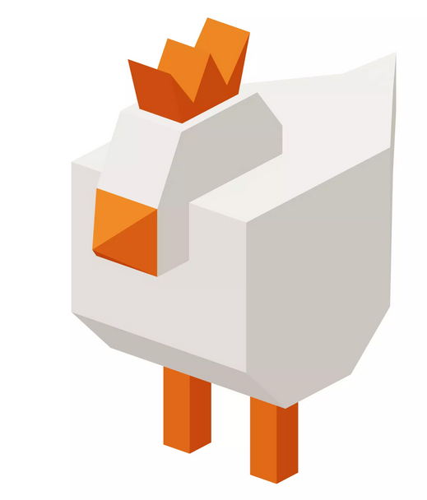
Kangaroo
Alex Belzer, Daniel Ritter, Justus Gillmann

Slide 2
Kangaroo‘s Adventure
Freunde von Kangaroo sind gefangen
Kangaroo will seine Freunde befreien
Fortbewegung bringt Hunger
Körner stillen Hunger

Slide 3
Spielaufbau
3rd-Person Perspektive
Ziel: Weg über Spielfeld auf andere Seite finden
Spielfeld basierend auf Minesweeper
Unbekannte Felder durch Büsche verdeckt
Hindernisse: z.B. Bäume
Körner auf Spielfeld verteilt

